Slide 1
Daten und Kartellrecht
Nationale Lösungsoptionen – 10. GWB-Novelle
Dr. Thorsten Käseberg
Wien, 10. Januar 2020
Notes:
Veranstaltungsreihe in Kooperation mit der Wettbewerbskommission: Wettbewerbsrecht fit für die Zukunft - Daten und Wettbewerb
Wann: 10. Jänner 2020
Wo: Wien, Regierungsgebäude, Stubenring 1, 1010 Wien, Gobelinsaal
Moderation: RA Hon.-Prof. DDr. Jörg Zehetner (Vorsitzender Wettbewerbskommission Österreich) 09:15 Eröffnung: FSC Mag. Zimmermann (Leiterin Sektion EU und internationale
Marktstrategien BMDW)
I. Präsentationen
09:25
1. Wettbewerb 4.0 - Besondere Herausforderungen der Datenwirtschaft
Prof. Dr. Achim Wambach PhD (Vorsitzender Monopolkommission, Deutschland)
10:50
2. Daten & Kartellrecht - Nationale Lösungsoptionen (10. GWB-Novelle)
Dr. Thorsten Käseberg (Leiter Referat Grundsatzfragen Wettbewerbspolitik &
Kartellrecht, BMWi Deutschland)

Slide 2
Übersicht
Daten und Wettbewerb
Vorüberlegungen zur 10. GWB-Novelle
Reform der Missbrauchsaufsicht
Weitere Themen der Novelle
Zeitplanung

Slide 3
I. Daten und Wettbewerb
Ökonomisch:
Einerseits: Effizienzsteigerung, Wettbewerbsförderung
Andererseits: Marktzutrittsschranke
Skalen-, Netzwerk-, Feedbackeffekte
Rechtlich:
Definition je nach Ziel, kein umfassender Schutz
Zugang(srechte) je nach Ziel

Slide 4
II. GWB-Novelle allgemein
Input
Vorgaben KoaV: Weiterentwicklung der Missbrauchsaufsicht, insbesondere im Hinblick auf Plattformunternehmen
Input durch:
Studie von Schweitzer/Haucap/Kerber/Welker
Arbeiten der Kommission Wettbewerbsrecht 4.0
Berichte in EU, UK, USA, AUS, BRICS

Slide 5
II. GWB-Novelle allgemein
Ziele
Verschärfung der Missbrauchsaufsicht für marktmächtige (Digital-) Unternehmen
Erleichterungen bei der Fusionskontrolle
Mehr Rechtssicherheit für (mittelständische) Unternehmen bei Kooperationen
Nachjustieren bei den Regelungen zum Kartellschadenersatz
Prüfung von Möglichkeiten zur Verfahrensbeschleunigung

Slide 6
III. Reform der Missbrauchsaufsicht
§ 18 Bewertung der Marktstellung (1)
Ergänzung in § 18 Abs. 3
„Bei der Bewertung der Marktstellung eines Unternehmens im Verhältnis zu seinen Wettbewerbern ist insbesondere Folgendes zu berücksichtigen:
1. sein Marktanteil
2. seine Finanzkraft und sein Zugang zu wettbewerbsrelevanten Daten
…“

Slide 7
III. Reform der Missbrauchsaufsicht
§ 18 Bewertung der Marktstellung (2)
Ergänzung des Konzepts der Intermediationsmacht in § 18 Abs. 3b (und § 20 Abs. 1 S. 2)
„Bei der Bewertung der Marktstellung eines Unternehmens, das als Vermittler auf mehrseitigen Märkten tätig ist, ist insbesondere auch die Bedeutung der von ihm erbrachten Vermittlungsdienstleistungen für den Zugang zu Beschaffungs- und Absatzmärkten zu berücksichtigen.“
Umsetzung Empfehlung aus der BMWi-Studie

Slide 8
III. Reform der Missbrauchsaufsicht
Neufassung der Essential Facilities Doctrine
Öffnung des § 19 Abs. 2 Nr. 4 GWB i.S.d. Entwicklungen im EU-Recht (Entscheidung EU-KOM „ARA Foreclosure“)
„…sich weigert, ein anderes Unternehmen gegen angemessenes Entgelt mit dieser Ware oder gewerblichen Leistung einschließlich des Zugangs zu Daten, Netzen oder anderen Infrastruktureinrichtungen zu beliefern, die Belieferung objektiv notwendig ist, um auf einem vor- oder nachgelagerten Markt tätig zu sein und die Lieferverweigerung den wirksamen Wettbewerb auf diesem Markt auszuschalten droht, es sei denn die Lieferverweigerung ist sachlich gerechtfertigt.“

Slide 9
III. Reform der Missbrauchsaufsicht
§ 20: Streichung des KMU-Bezugs bei relativer Marktmacht
Beschränkung des Schutzbereichs von § 20 Absatz 1 auf kleine und mittlere Unternehmen wird aufgehoben
Konturierung durch Einschub a.E. „…und die Abhängigkeit wegen einer deutlichen Asymmetrie nicht durch eine entsprechende Gegenmacht der Anbieter oder Nachfrager des marktstarken Unternehmens aufgewogen wird“
Heranziehung BGH Entscheidung „Hochzeitsrabatte“
Umsetzung Empfehlung aus der BMWi-Studie

Slide 10
III. Reform der Missbrauchsaufsicht
Datenzugang bei relativer Marktmacht
Neuer § 20 Abs. 1a GWB
„Eine Abhängigkeit im Sinne von Absatz 1 kann sich auch daraus ergeben, dass ein Unternehmen für die eigene Tätigkeit auf den Zugang zu Daten angewiesen ist, die von einem anderen Unternehmen kontrolliert werden. Die Verweigerung des Zugangs zu solchen Daten kann auch dann eine unbillige Behinderung darstellen, wenn ein Geschäftsverkehr für diese Daten bislang nicht eröffnet ist.“
Umsetzung Empfehlung aus der BMWi-Studie

Slide 11
III. Reform der Missbrauchsaufsicht
Tipping
Neuer § 20 Abs. 3a GWB: Gefährdungstatbestand
„Eine unbillige Behinderung im Sinne von Absatz 3 Satz 1 liegt auch vor, wenn ein Unternehmen mit überlegener Marktmacht auf einem Markt im Sinne von § 18 Absatz 3a die eigenständige Erzielung von positiven Netzwerkeffekten durch Wettbewerber behindert und hierdurch die ernstliche Gefahr begründet, dass der Leistungswettbewerb in nicht unerheblichem Maße eingeschränkt wird.“
Umsetzung Empfehlung aus der BMWi-Studie

Slide 12
III. Reform der Missbrauchsaufsicht
§ 19a Verhaltenspflichten für Unternehmen mit überragender marktübergreifender Bedeutung (1)
Systematik:
Feststellung nach Abs. 1 und Untersagung nach Abs. 2 (Beweislastumkehr) durch Bundeskartellamt
Nur Verwaltungs-, keine Bußgeldverfahren
Kein Private-Enforcement
Basierend auf Überlegungen von
(1) Furman Bericht (UK)
(2) Bericht der Sonderberater für EU-Kommissarin Vestager
(3) Bericht der Kommission Wettbewerbsrecht 4.0

Slide 13
III. Reform der Missbrauchsaufsicht
§ 19a Verhaltenspflichten für Unternehmen mit überragender marktübergreifender Bedeutung (2)
§ 19a Abs. 1
Satz 1: Bundeskartellamt kann durch Verfügung feststellen, dass einem Unternehmen, das in erheblichem Umfang auf Märkten im Sinne des § 18 Absatz 3a tätig ist, eine überragende marktübergreifende Bedeutung für den Wettbewerb zukommt.
Satz 2 enthält nicht abschließende Liste von Kriterien zur Feststellung des wettbewerblichen Potentials eines Unternehmens.

Slide 14
III. Reform der Missbrauchsaufsicht
§ 19a Verhaltenspflichten für Unternehmen mit überragender marktübergreifender Bedeutung (3)
§ 19a Abs. 2 Bundeskartellamt kann untersagen:
Angebote von Wettbewerbern anders zu behandeln als eigene Angebote (Selbstbegünstigungsverbot);
„Hebeln“ von Märkten
durch die Nutzung der (…) Daten auf einem anderen Markt Marktzutrittsschranken zu errichten
die Interoperabilität von Produkten oder Leistungen oder die Portabilität von Daten zu erschweren
andere Unternehmen unzureichend über den Umfang, die Qualität oder den Erfolg der (…) Leistung zu informieren

Slide 15
IV. Weitere Themen:
Mehr Rechtssicherheit für Kooperationen
Änderungen in § 32c
Abs. 2: Kodifizierung des Vorsitzendenschreibens
Abs. 3: Allgemeine Grundsätze für Ermessensausübung
Abs. 4: Einführung einer Soll-Frist von sechs Monaten für eine Entscheidung, wenn „ein erhebliches rechtliches und wirtschaftliches Interesse an einer solchen Entscheidung“ besteht.
VO 1/2003 als Grenze für nationale Regelungen

Slide 16
IV. Weitere Themen: Einstweilige Maßnahmen
Änderungen in § 32a
„(1) Die Kartellbehörde kann von Amts wegen einstweilige Maßnahmen anordnen, wenn eine Zuwiderhandlung im Sinne von § 32 Absatz 1 überwiegend wahrscheinlich erscheint und die Anordnung zum Schutz des Wettbewerbs oder aufgrund einer unmittelbar drohenden, schwerwiegenden Beeinträchtigung eines anderen Unternehmens geboten ist.
Dies gilt nicht, sofern das betroffene Unternehmen Tatsachen glaubhaft macht, nach denen die Anordnung eine unbillige, nicht durch überwiegende öffentliche Interessen gebotene Härte zur Folge hätte.“

Slide 17
IV. Weitere Themen: Einstweilige Maßnahmen
Änderungen in § 32a
Ziel: bessere Operabilität, v.a. in Digitalfällen
Absenkung Voraussetzungen für Gefährdungslage
Absenkung Voraussetzungen an den Nachweis
Herleitung: Rechtsvergleich bzgl. Regelungen in anderen Mitgliedstaaten (u.a. UK. Frankreich), Anforderungen in Parallelvorschrift auf EU-Ebene (Art. 8 VO 1/2003) weitgehend deckungsgleich
Abgesehen von jüngster KOM-Entscheidung (Broadcom) keine Anwendungspraxis für § 32a (alt), Art. 8 VO 1/2003

Slide 18
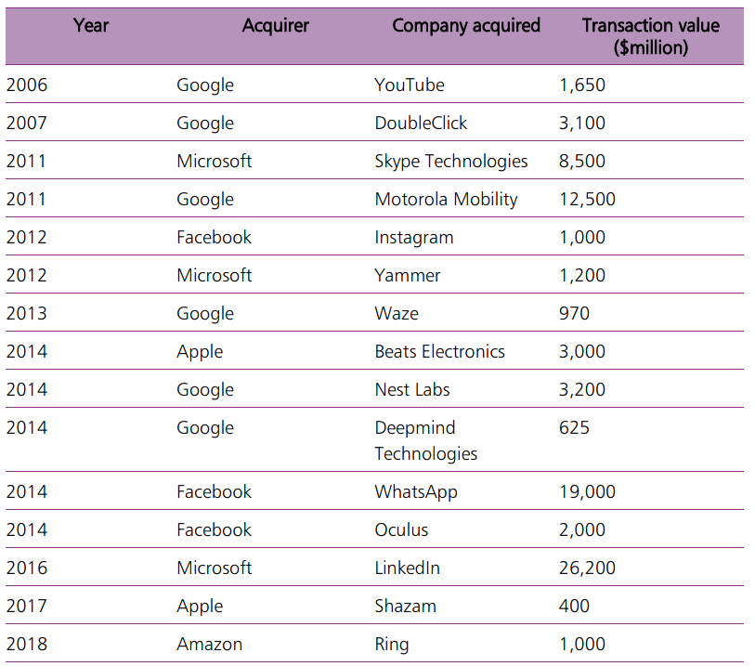
IV. Weitere Themen: Fusionskontrolle
Beispiele für Akquisitionen großer Digitalunternehmen
Entnommen aus: Furman et al. 2019: Unlocking digital competition, Report of the Digital Competition Expert Panel.

Slide 19
V. Zeitplanung
Beteiligung der Öffentlichkeit
Kabinettbeschluss
Parlamentarisches Verfahren

Slide 20


Vielen Dank!
Bundesministerium für Wirtschaft und Energie
Scharnhorststr. 34-37
10115 Berlin
Buero-ib1@bmwi.bund.de

